Slide 1
Тема: Такрар гьабиялъул дарс
Мурад:
-Маг1арул мац1 лъаялъул хал гьаби.
-Авар мац1алдехун рокьи бижизаби
- Калам цебет1езаби
-

Slide 2
Словарияб х1алт1и.
Ц1илъараб – обновленное,
гъунеб буго – падает,
ц1одорлъарав – поумневший,
разилъана – согласилась,
къокъаб – короткое,
кьог1лъула – горчит,
рехъаби – стадо,
г1урччинлъарал – позеленевшие.

Slide 3
Бицанк1аби ч1вай
Авлахъалда рет1араб хъах1аб буртина

Slide 4
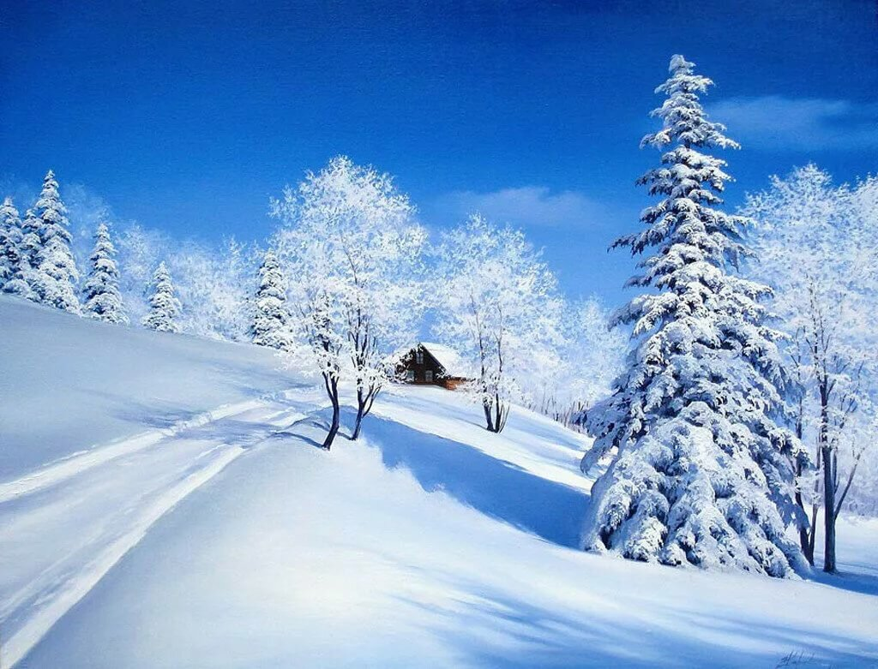
(г1азу)

Slide 5
К1иго эбел, анц1го т1инч1

Slide 6
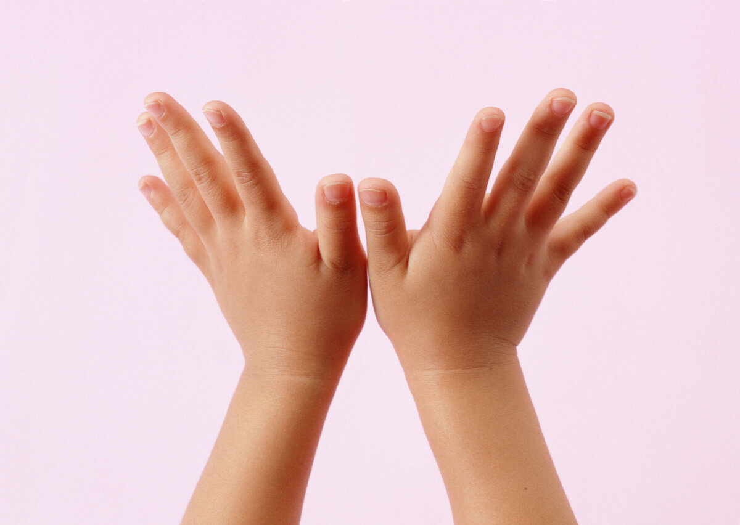
(кверал, килщал)
кверал, килщал)

Slide 7
Буханаг1ан басандулеб жо

Slide 8
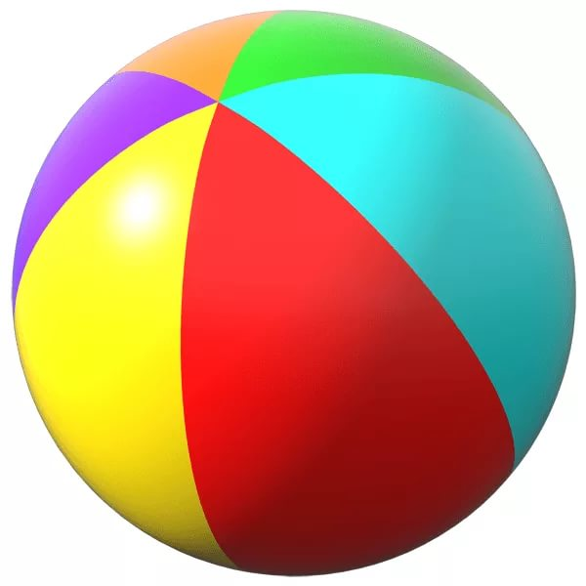
(торг1о)
(торг1о)

Slide 9
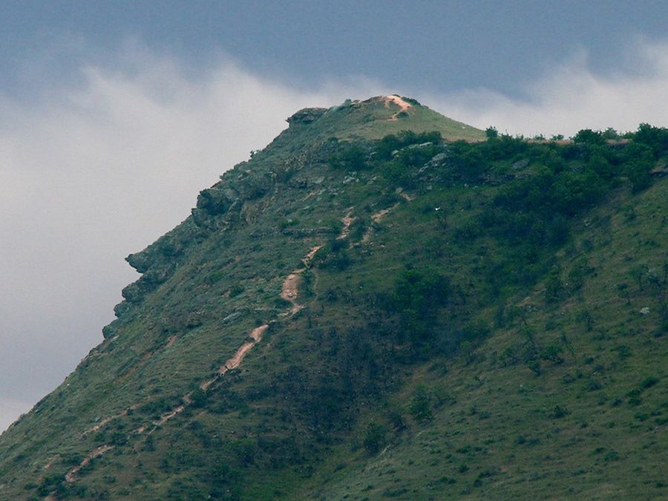
Кицаби ва абиял. – г1урус мац1алда руссинарула.
БетIер хIалтIичIони - хIатIал свакала Гьобол г1емерасул г1умру берцинаб Бицине вортуге, гьабизе ворта Анц1ц1ул борце, цин къот1е

Slide 10
Предложениял т1уразе гьаре.
-Дида жакъа бихьана…
-Нижер классалъ…
-Дие эбелалъ…

Slide 11
Х1арпал рилана –
…ер , -ед , къ – дако , - жу , - пун , - лъана , -гъур .

Slide 12
.
Т1ехьалдаса х1алт1и. Гьумер 112, х1алт1и 3.

Slide 13
Гьаниб гъалат1 бате:
1. Гьой , кету, г1ака, ц1ум, х1ама.
2. Баг1ли, г1еч, гении, кокон, ламадур.
3. Хъах1аб, баг1араб, хинаб, ч1ег1ераб.

Slide 14
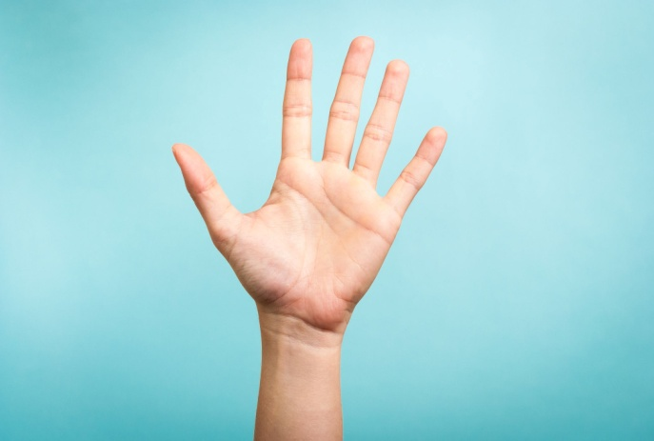
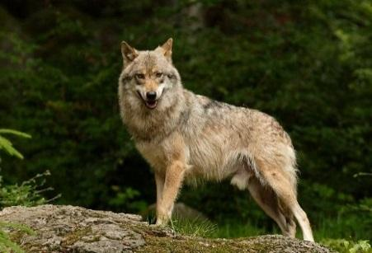
Ребусал.

Slide 15
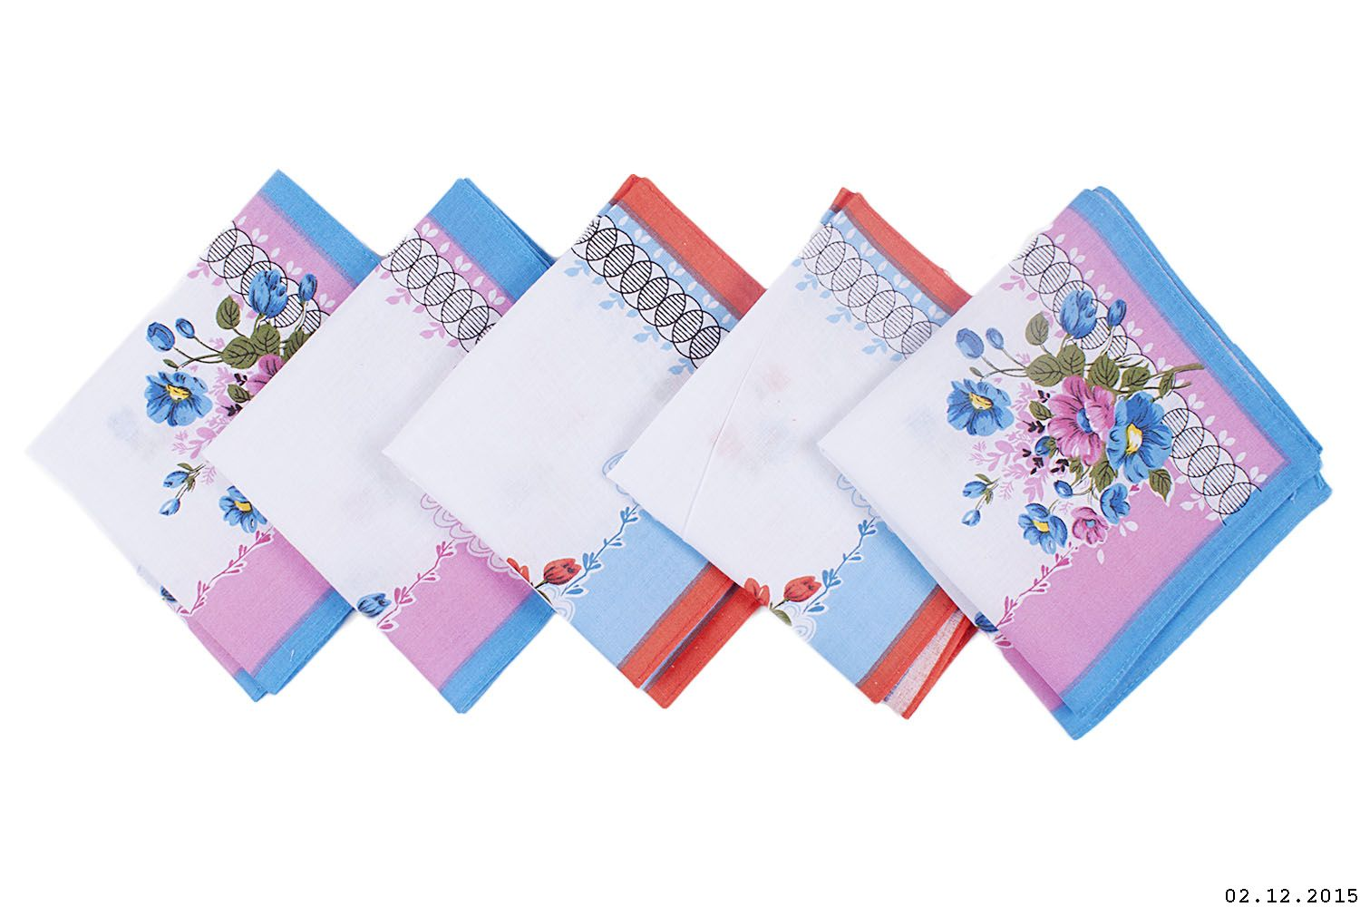
Квербац1
Квербац1
Квербац1

Slide 16
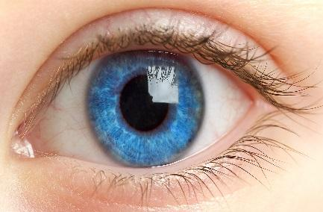

Slide 17
Берк1ал

Slide 18
Къ

Slide 19
Ц1акъ

Slide 20
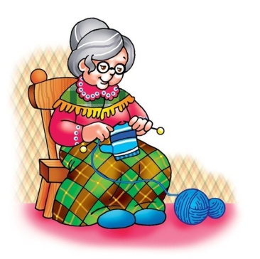
К1=Н

Slide 21
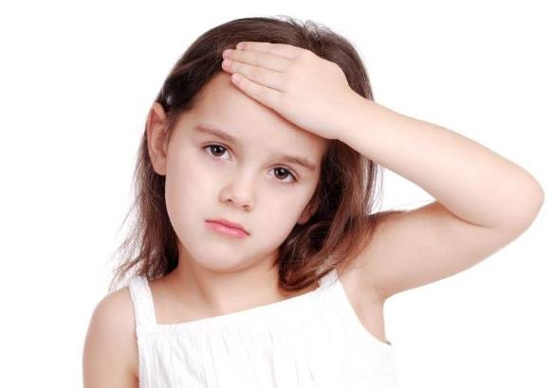
нодо

Slide 22
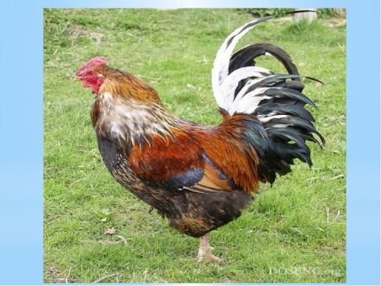
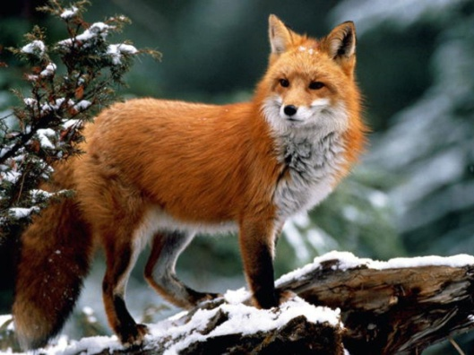
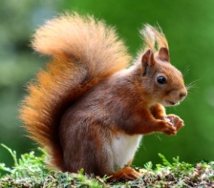
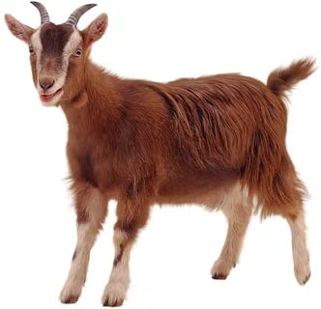
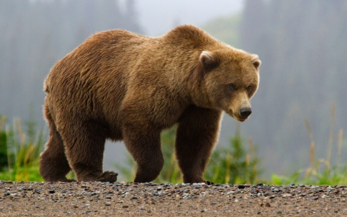
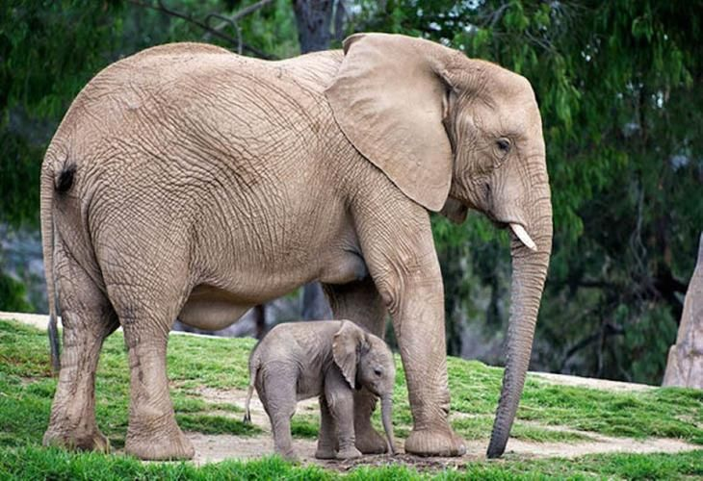
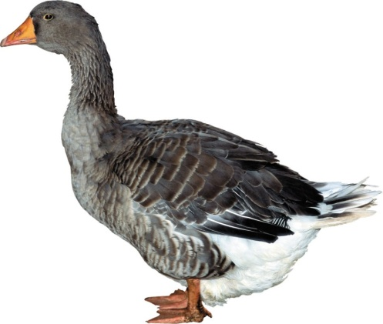
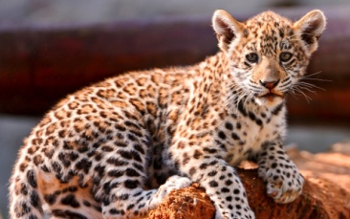
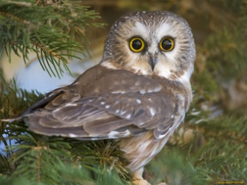
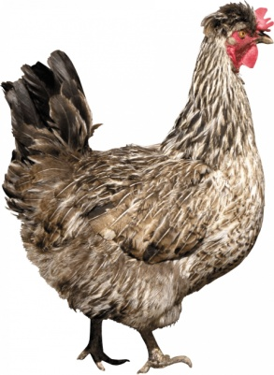
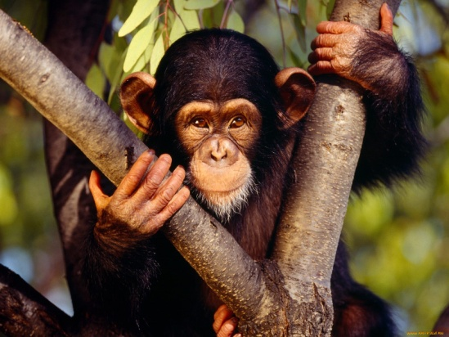
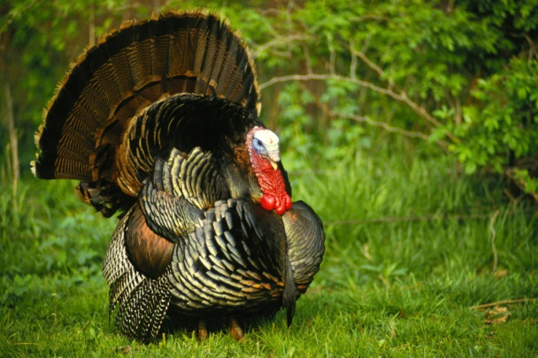
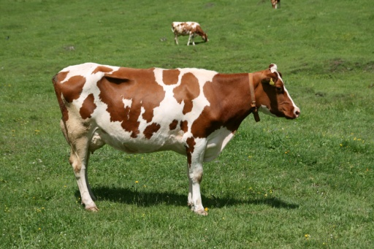
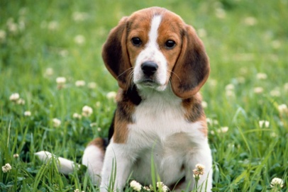
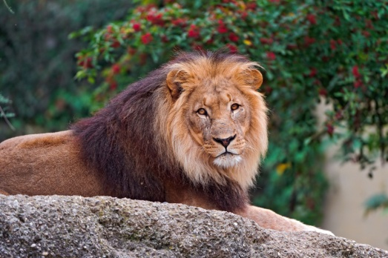
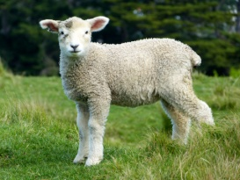
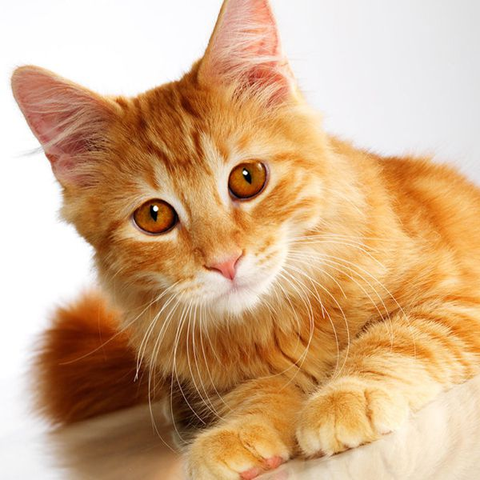
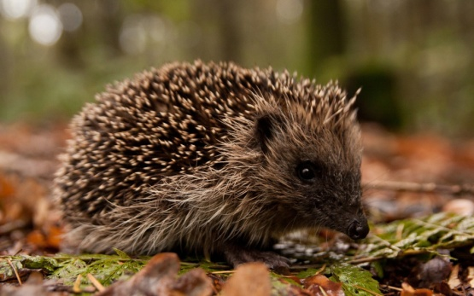
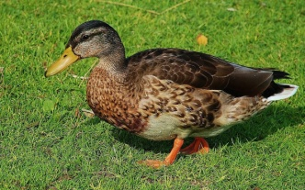
Гьал рух1ч1аголъабазул ц1арал хъвай ва гьелгун предложения ургъе

Slide 23
Гьаб раг1иялда ругел х1арпазул кумекалдалъун , ц1иял раг1аби ургъе.
Гьит1инлъула –

Slide 24
лъуна, уна, ина, гьалъул, т1алъи.

Slide 25
Гьазул релъаралги бат1иялги жал рате:
Баг1ли г1одокари

Slide 26
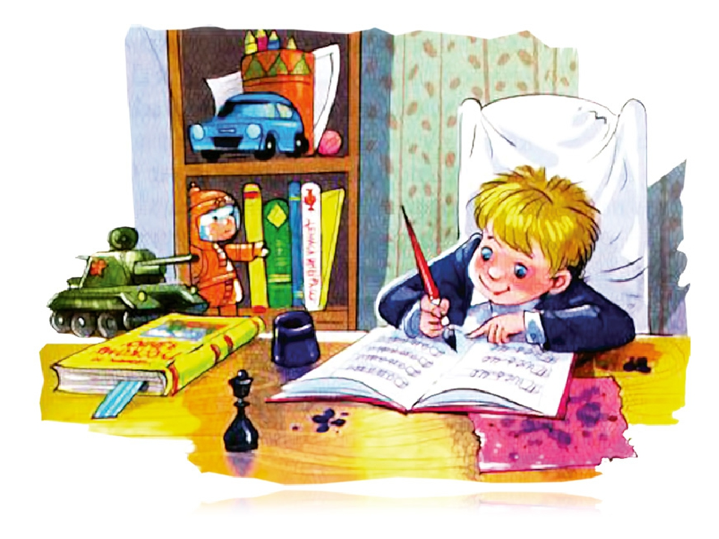
Рокъобе х1алт1и. Гьумер 112, х1алт1и 2.

Slide 27
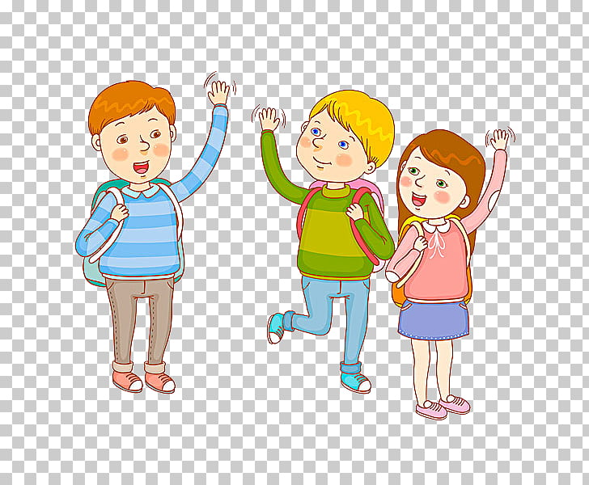
Къо – мех лъик1!

